Slide 1
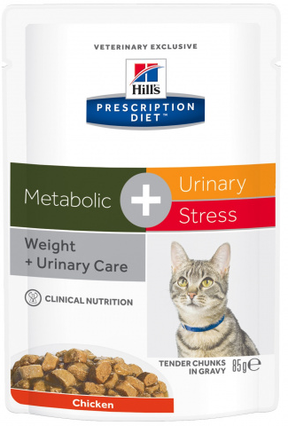
Hill’s Metabolic + Urinary Stress влажный корм
для кошек с избыточным весом
Свойства
Выгода
1
Высокое содержание влаги (81%)
В составе корма яичный и куриный белок
Повышенное содержание белка и клетчатки
Благодаря DL-метионину
Содержит L-карнитин и L-лизин
обеспечивает профилактику болезней мочевыводящих путей
которые быстро усваиваются в организме кошки
способствует снижению избыточного и поддержанию оптимального веса
происходит подкисление мочи и растворение струвитных камней
ускоряющие процессы сжигания жиров и синтеза белков в организме
2
3
4
Hill’s Metabolic + Urinary Stress влажный корм
для кошек с избыточным весом
5

